Slide 1
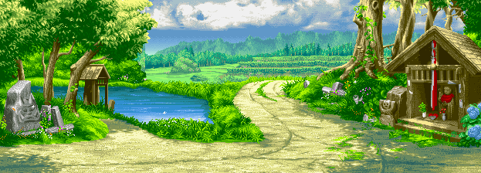
আজকের পাঠে সবাইকে স্বাগত

Slide 2
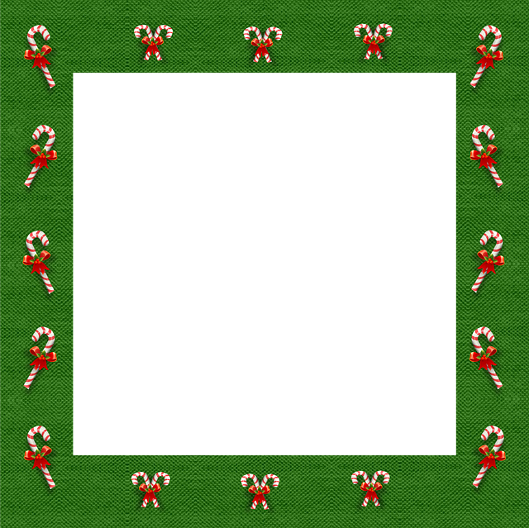
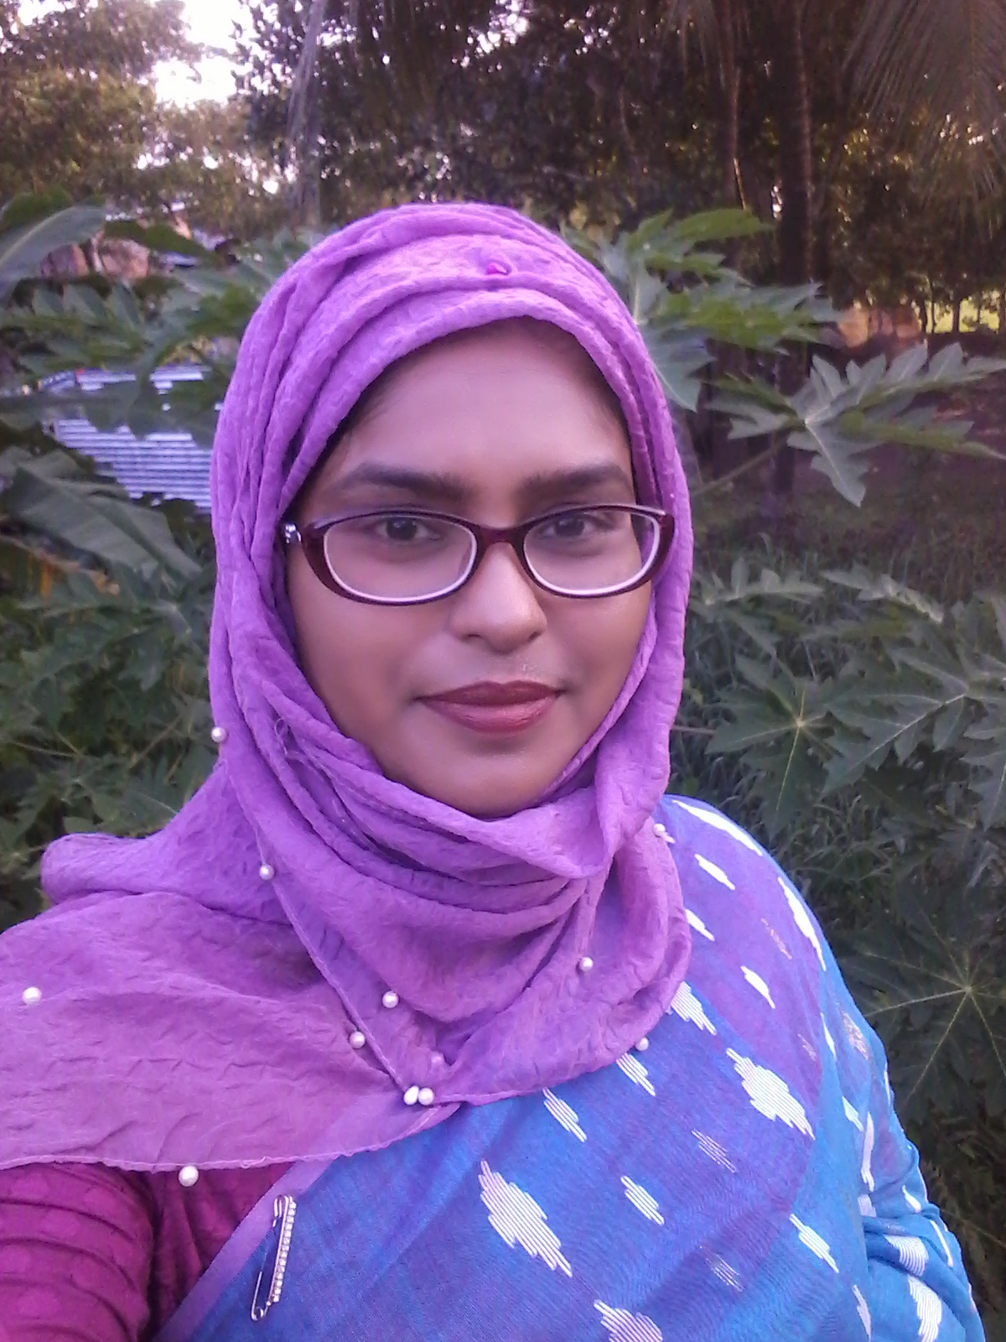
শিক্ষক পরিচিতি
শাহরিণা বিণ সুইটি
সহকারী শিক্ষক
চরমোনাই মাদ্রাসা সরকারি প্রাথমিক বিদ্যালয়
বরিশাল সদর
বরিশাল

Slide 3
পাঠ পরিচিতি
শ্রেনিঃ ২য়
বিষয়ঃবাংলা
পাঠ শিরোনামঃ খামার বাড়ির পশুপাখি
পাঠ্যাংশঃ গ্রামের নাম সোনাইমুড়ি…….আর ভূসি খায়।

Slide 4
সবাই মিলে ভিডিওটি দেখি
https://www.youtube.com/watch?v=ygDiymzK4q8

Slide 5
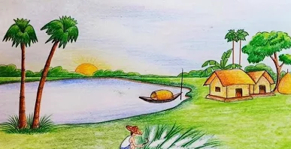
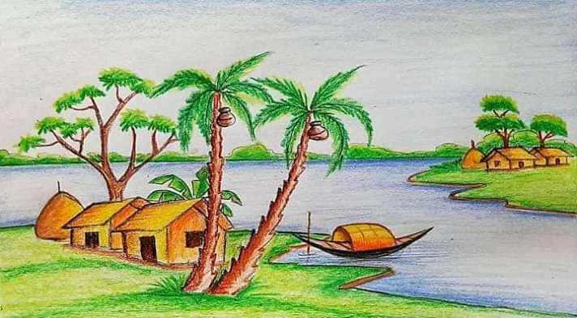
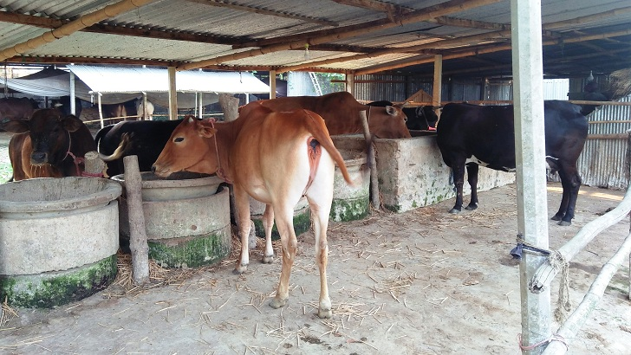
ছবিগুলো দেখো

Slide 6
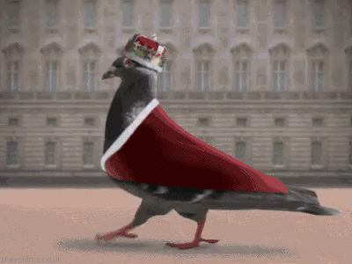
আমরা আজ পড়ব
খামার বাড়ির পশুপাখি
গনি মিয়া শখ করে -----উড়াউড়ি করে।
পৃষ্ঠা নং ৫২

Slide 7
শিখনফল
শোনা ২.২.১ গল্প শুনে বুঝতে পারবে।
বলা ১.১.২ বাক্যস্থিত শব্দে ব্যবহৃত বাংলা যুক্তবর্ণের ধ্বনি স্পষ্ট ও শুদ্ধভাবে বলতে পারবে।
পড়া ২.৫.৪ বর্ণনামূলক বিষয় পড়ে বুঝতে পারবে।
লেখা ১.৪.২ যুক্তব্যঞ্জন ব্যবহার করে শব্দ লিখতে পারবে।

Slide 8
তোমাদের বাংলা বইর ৫২ পৃষ্ঠা খোল। আমার সাথে পড়।

Slide 9
শব্দার্থ
শখ
পছন্দের কাজ

Slide 10
পোষেন
পালেন

Slide 11
দলীয় কাজ
তোমরা ৪টি দলে ভাগ হয়ে বস। এরপর দলে পাঠ্যাংশটুকু সরবে পড়।

Slide 12
য
যুক্তবর্ণ
দ্বিতীয়
দ্ব
দ
ব
দ্বার
দ্বীপ
শ্রেণি
শ্র
শ
র ফলা
শ্রমিক
পরিশ্রম

Slide 13
তোমাদের বাংলা বইর ৫২ পৃষ্ঠা খোল। আমার সাথে পড়।

Slide 14
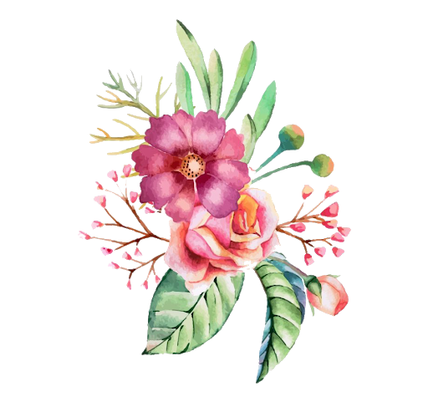
য
জোড়ায় কাজ
খালি জায়গায় সঠিক শব্দ বসাও
কবুতর
ক) গনি মিয়ার শখ _______ পোষা।
খ) কবুতরগুলো ইচ্ছে মতো ________ করে।
গ) রিতা ______ শ্রেণিতে পড়ে।
ঘ) রিতা ___________ খুব ভালোবাসে।
ঙ) কবুতরগুলো গম ও ______ খায়।
উড়াউড়ি
দ্বিতীয়
কবুতরগুলো
মটর

Slide 15
য
মূল্যায়ন
নিচের প্রশ্নগুলোর উত্তর পাঠ থেকে খুঁজে বের করো
ক) রিতা কবুতরকে কী খেতে দেয়?
খ) রিতা কোন শ্রেণিতে পড়ে?
গ) গনি মিয়া কী পোষেন?
ঘ) কবুতর কী খায়?
ঙ) কবুতর কীভাবে ডাকে?

Slide 16
য
উত্তরগুলো মিলিয়ে নাও
ক) রিতা কবুতরকে কী খেতে দেয়?
উত্তর: রিতা কবুতরকে গম ও মটর খেতে দেয় ।
খ) রিতা কোন শ্রেণিতে পড়ে?
উত্তর: রিতা দ্বিতীয় শ্রেণিতে পড়ে।
গ) গনি মিয়া কী পোষেন ?
উত্তর: গনি মিয়া কবুতর পোষেন।
ঘ) কবুতর কী খায়?
উত্তর: কবুতর গম ও মটর খায়।
ঙ) কবুতর কীভাবে ডাকে?
উত্তর: কবুতর বাক বাকুম করে ডাকে।

Slide 17
য
বাড়ির কাজ
বাক্য গঠন কর-
শখ-
কবুতর-

Slide 18
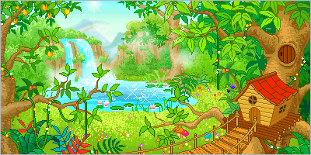
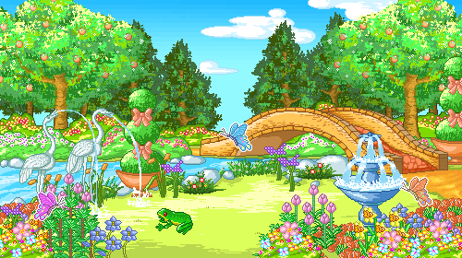
আবার দেখা হবে। ধন্যবাদ।

